Slide 1
HÓA HỌC 8
GV: Vũ Mai Phượng

Slide 2
A/ ĐIỂM DANH
1. Điểm danh đầu giờ (HS mở mic – GV gọi tên – điểm danh). HS vào sau thì nhớ báo GV để điểm danh bổ sung.
2. HS không vào được lớp học lms thì liên hệ Thầy Huy 0907490064 hay Cô Trang VNPT 0911956868 qua zalo.
3. HS nghỉ thì PHHS nhắn tin xin phép GVCN qua zalo.

Slide 3

B/ QUY ƯỚC MÔN HÓA HỌC
 dấu hiệu HS ghi bài.
 dấu hiệu HS học bài.
dấu hiệu GV mời 1 HS đọc SGK (GV chuẩn bị SGK).
Khi GV giảng bài xong, HS có thắc mắc thì hỏi.
GV cho HS chép bài, làm bài rất ít nên HS chép bài, làm bài không đầy đủ thì sẽ tính vào điểm quá trình trong lớp.

Slide 4
C/ VÀO TIẾT HỌC
BÀI 5: NGUYÊN TỐ HÓA HỌC

Slide 5
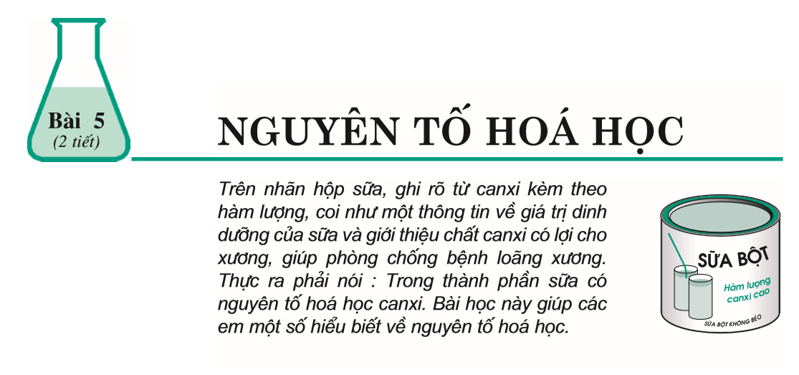

Slide 6
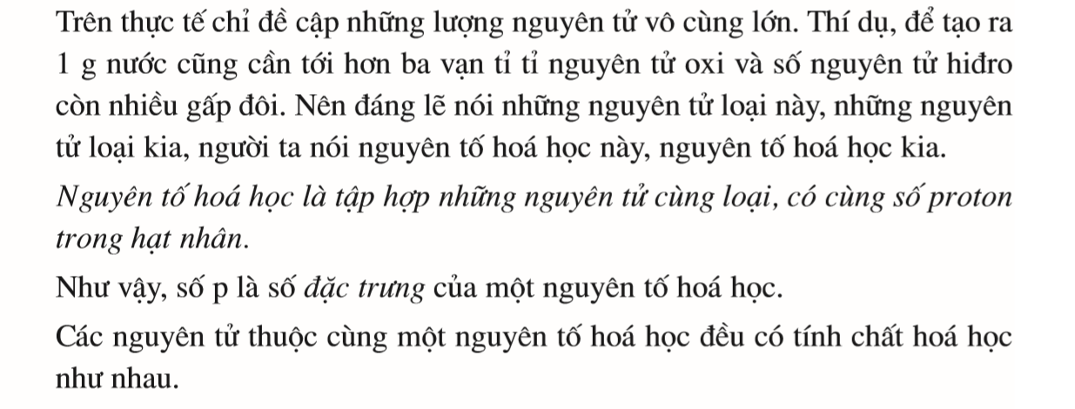

Slide 7
NGUYÊN TỐ HÓA HỌC LÀ GÌ?

Slide 8
2. Kí hiệu hóa học dùng để biểu diễn nguyên tố hóa học.
Kí hiệu hóa học (KHHH) được viết bằng một hay hai chữ cái, trong đó chữ cái đầu là chữ in hoa.

Slide 9
NGUỒN GỐC | KHHH
Hydrogenium
Oksysgen
Nitrogene
Natrum
Carbo
Calcis
Magnesia
H
O
N
Na
C
Ca
Mg

Slide 10
NGUỒN GỐC | KHHH | TIẾNG VIỆT
Argentium |  | Bạc
Alumen, Aluminis |  | Nhôm
Zink |  | Kẽm
Ferrum |  | Sắt
Cuprum, Cuprus |  | Đồng
Plumbum |  | Chì
Sulfur |  | Lưu huỳnh
Ag
Al
Zn
Fe
Cu
Pb
S

Slide 11
IUPAC
International Union of Pure and Applied Chemistry
Liên minh Quốc tế về Hóa học cơ bản và Hóa học ứng dụng là tổ chức phi chính phủ được thành lập vào năm 1919 bởi các nhà hóa học trên thế giới nhằm mục đích thúc đẩy sự phát triển của khoa học hóa học.

Slide 12
KHHH | IUPAC | PHIÊN ÂM
H | Hydrogen | /ˈhaɪdrədʒən/
O | Oxygen | /ˈɒksɪdʒən/
N | Nitrogen | /ˈnaɪtrədʒən/
Na | Sodium | /ˈsəʊdiəm/
C | Carbon | /ˈkɑːbən/
Ca | Calcium | /ˈkælsiəm/
Mg | Magnesium | /mæɡˈniːziəm/

Slide 13
KHHH | IUPAC | PHIÊN ÂM | TIẾNG VIỆT
Ag | Silver | /ˈsɪlvər/ | Bạc
Al | Aluminium | /ˌæləˈmɪniəm/ | Nhôm
Zn | Zinc | /zɪŋk/ | Kẽm
Fe | Iron | /ˈaɪən/ | Sắt
Cu | Copper | /ˈkɒpə(r)/ | Đồng
Pb | Lead | /liːd/ | Chì
S | Sulfur | /ˈsʌlfər/ | Lưu huỳnh

Slide 14
BẢNG 1 – MỘT SỐ NGUYÊN TỐ HÓA HỌC
(THAY THẾ TRANG 42 SGK)
MỖI NGÀY HỌC THUỘC CỘT 3, CỘT 4 - MỖI TIẾT HÓA VIẾT 2 LẦN CỘT 3, CỘT 4
TIẾT THỨ 2 TRONG TUẦN GV SẼ KIỂM TRA TẬP (QUA CAMERA)
NHÓM | PHIÊN ÂM | IUPAC | KHHH | TIẾNG VIỆT
I | /pəˈtæsiəm/ | Potassium | K | Kali | Khi
 | /ˈsəʊdiəm/ | Sodium | Na | Natri | Nào
 | /ˈsɪlvər/ | Silver | Ag | Bạc | Bạc
 | /ˈklɔːriːn/ | Chlorine | Cl | Clo | Clo
 | /ˈlɪθiəm/ | Lithium | Li | Liti | Lắng
 | /ˈaɪədaɪn/ | Iodine | I | Iốt | Nhất
 | /ˈhaɪdrədʒən/ | Hydrogen | H |  | Hả
 | /ˈbrəʊmiːn/ | Bromine | Br |  | Bromine
 | /haɪˈdrɒksaɪd/ | hydroxide | -OH |  | hydroxide
 | /ˈnaɪtreɪt/ | nitrate | -NO₃ |  | nitrate

Slide 15
NHÓM | PHIÊN ÂM | IUPAC | KHHH | TIẾNG VIỆT
II | /mæɡˈniːziəm/ | Magnesium | Mg | Magie | Má
 | /ˈkælsiəm/ | Calcium | Ca | Canxi | Cản
 | /ˈɒksɪdʒən/ | Oxygen | O | Oxi | Ông
 | /ˈberiəm/ | Barium | Ba | Bari | Ba
 | /liːd/ | Lead | Pb | Chì | Phá
 | /ˈkɒpə(r)/ | Copper | Cu | Đồng | Cửa
 | /ˈmɜːkjəri/ | Mercury | Hg | Thủy ngân | Hg
 | /zɪŋk/ | Zinc | Zn | Kẽm | Kẽm
 | /ˈsʌlfaɪd/ | sulfide | =S |  | sulfide
 | /ˈsʌlfaɪt/ | sulfite | =SO₃ |  | sulfite
 | /ˈsʌlfeɪt/ | sulfate | =SO₄ |  | sulfate
 | /ˈkɑːbənət/ | carbonate | =CO₃ |  | carbonate

Slide 16
NHÓM | PHIÊN ÂM | IUPAC | KHHH | TIẾNG VIỆT
III | /ˌæləˈmɪniəm/ | Aluminium | Al | Nhôm
 | /ˈfɒsfeɪt/ | phosphate | ≡PO₄
IV | /ˈkɑːbən/ | Carbon | C
 | /ˈsʌlfər/ | Sulfur | S | Lưu huỳnh
V | /ˈfɒsfərəs/ | Phosphorus | P
II, III | /ˈaɪən/ | Iron | Fe | Sắt
 | /ˈmæŋɡəniːz/ | Manganese | Mn
 | /ˈnaɪtrədʒən/ | Nitrogen | N | Nitơ
Phi kim: C (Cớ) S (Sao) N (N) P (Phải)

Slide 17
Cách lấy bài giảng trên trang web lms.vnedu.vn
Bước 1: Chọn khóa học.
Bước 2: Chọn khối – chọn môn – tìm kiếm.
Bước 3: Chọn đề cương – chọn bài – đăng ký học.
Bước 4: Dành thời gian xem hết tài liệu thì mới tính “Đạt”.

Slide 18
Thanks!
D/ DẶN DÒ
Ghi bài và học bài 5.
Vào trang lms xem lại bài.
(GVBM ghi nhận)

Slide 19
BÀI 5: NGUYÊN TỐ HÓA HỌC
 
I/ NGUYÊN TỐ HÓA HỌC
Định nghĩa:
Nguyên tố hóa học là tập hợp những nguyên tử cùng loại, có cùng số proton trong hạt nhân.
2. Kí hiệu hóa học dùng để biểu diễn nguyên tố hóa học. Kí hiệu hóa học (KHHH) được viết bằng một hay hai chữ cái, trong đó chữ cái đầu là chữ in hoa.

Slide 20
BẢNG 1 – MỘT SỐ NGUYÊN TỐ HÓA HỌC
(THAY THẾ TRANG 42 SGK)
MỖI NGÀY HỌC THUỘC CỘT 3, CỘT 4 - MỖI TIẾT HÓA VIẾT 2 LẦN CỘT 3, CỘT 4
TIẾT THỨ 2 TRONG TUẦN GV SẼ KIỂM TRA TẬP (QUA CAMERA)


NHÓM | PHIÊN ÂM | IUPAC | KHHH | TIẾNG VIỆT
I | /pəˈtæsiəm/ | Potassium | K | Kali | Khi
 | /ˈsəʊdiəm/ | Sodium | Na | Natri | Nào
 | /ˈsɪlvər/ | Silver | Ag | Bạc | Bạc
 | /ˈklɔːriːn/ | Chlorine | Cl | Clo | Clo
 | /ˈlɪθiəm/ | Lithium | Li | Liti | Lắng
 | /ˈaɪədaɪn/ | Iodine | I | Iốt | Nhất
 | /ˈhaɪdrədʒən/ | Hydrogen | H |  | Hả
 | /ˈbrəʊmiːn/ | Bromine | Br |  | Bromine
 | /haɪˈdrɒksaɪd/ | hydroxide | -OH |  | hydroxide
 | /ˈnaɪtreɪt/ | nitrate | -NO₃ |  | nitrate

Slide 21


NHÓM | PHIÊN ÂM | IUPAC | KHHH | TIẾNG VIỆT
II | /mæɡˈniːziəm/ | Magnesium | Mg | Magie | Má
 | /ˈkælsiəm/ | Calcium | Ca | Canxi | Cản
 | /ˈɒksɪdʒən/ | Oxygen | O | Oxi | Ông
 | /ˈberiəm/ | Barium | Ba | Bari | Ba
 | /liːd/ | Lead | Pb | Chì | Phá
 | /ˈkɒpə(r)/ | Copper | Cu | Đồng | Cửa
 | /ˈmɜːkjəri/ | Mercury | Hg | Thủy ngân | Hg
 | /zɪŋk/ | Zinc | Zn | Kẽm | Kẽm
 | /ˈsʌlfaɪd/ | sulfide | =S |  | sulfide
 | /ˈsʌlfaɪt/ | sulfite | =SO₃ |  | sulfite
 | /ˈsʌlfeɪt/ | sulfate | =SO₄ |  | sulfate
 | /ˈkɑːbənət/ | carbonate | =CO₃ |  | carbonate

Slide 22


NHÓM | PHIÊN ÂM | IUPAC | KHHH | TIẾNG VIỆT
III | /ˌæləˈmɪniəm/ | Aluminium | Al | Nhôm
 | /ˈfɒsfeɪt/ | phosphate | ≡PO₄
IV | /ˈkɑːbən/ | Carbon | C
 | /ˈsʌlfər/ | Sulfur | S | Lưu huỳnh
V | /ˈfɒsfərəs/ | Phosphorus | P
II, III | /ˈaɪən/ | Iron | Fe | Sắt
 | /ˈmæŋɡəniːz/ | Manganese | Mn
 | /ˈnaɪtrədʒən/ | Nitrogen | N | Nitơ
Phi kim: C (Cớ) S (Sao) N (N) P (Phải)

